Slide 1




Schulen für alle – Wandel gemeinsam gestalten
Bildungs- und Kulturdepartement
Dienststelle Volksschulbildung
Notes:
Das Entwicklungsvorhaben «Schulen für alle» zielt darauf ab, bei der Ausgestaltung der Volksschule neue Akzente zu setzen. Sie soll stark und zukunftsorientiert bleiben, damit Kinder und Jugendliche zu verantwortungsbewussten und selbständigen Menschen heranwachsen. «Schulen für alle» begann 2023 und endet 2035.

Slide 2
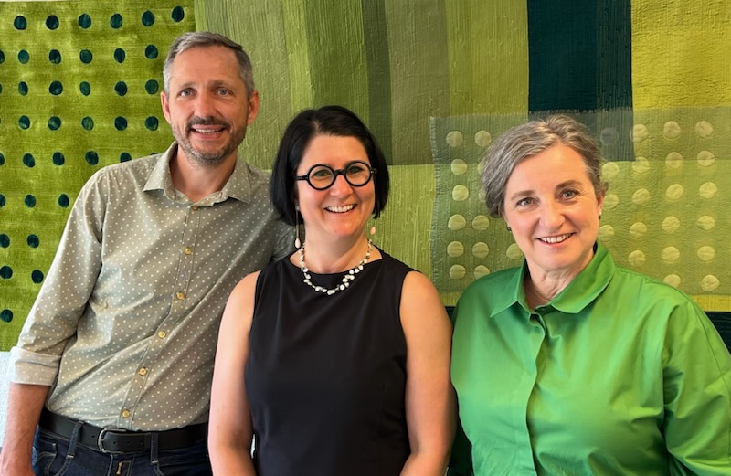
Co-Projektleitung «Schulen für alle»: Katja Weber und Patrick Schmidt
Leiterin Dienststelle Volksschulbildung, Martina Krieg
Notes:
Katja Weber Co-Projektleiterin „Schulen für alle“, Fachberaterin Digitalität in der DVS
Patrick Schmidt Co-Projektleiter „Schulen für alle“, Bereichsleiter Schulentwicklung

Slide 3


entfalten
befähigen
gestalten
begleiten
vernetzen
Notes:
Jeder Mensch ist einzigartig. In der Schule bauen Kinder und Jugendliche auf ihren Stärken und Erfahrungen auf und entfalten ihr Potential.
Mit dem langfristig angelegten Entwicklungsvorhaben «Schulen für alle» gehen wir auf den Weg die Schule für die aktuellen und künftigen Herausforderungen und Chancen fit zu machen.
Wir gestalten den Weg und die Umsetzung gemeinsam. Wir vernetzen uns, um Synergien zu nutzen, voneinander zu lernen. Wir bauen auf den Stärken der Schule und der Menschen darin auf und befähigen uns, gemeinsam für die Zukunft fit zu bleiben, fit zu werden.
Beleuchten wir die Zukunft aus vier Perspektiven genauer.

Slide 4


Kompetenzen der Zukunft
Videoclip:
The clock of the long now
Quelle: Bild erstellt mit DALL-E von OpenAI
Notes:
Die Schule bereitet die Kinder für die Welt von morgen vor.
Wie nah wir dem Morgen sind, ist uns mit dem Projekt The clock of the long now bewusst geworden.
The clock of the long now ist eine im Bau befindliche mechanische Uhr, die die Zeit für die nächsten 10.000 Jahre zeigen soll.
Die Gründer der Geldgebenden Stiftung sind der Überzeugung, dass es für das langfristige Überleben der Menschheit gut wäre, wenn ihr Blickfeld wirklich weit in die Zukunft langt.
Die Uhr soll auch nach 10.000 Jahren noch genau sein und darf keine wertvollen Teile enthalten, die geplündert werden könnten.
Zukünftige Generationen sollen in der Lage sein, die Uhr zu reparieren.
Sie sollen dafür keine weiteren Pläne benötigen, und Technologien auf dem Stand der Bronzezeit sollen dafür ausreichend sein.
Um zu verstehen, wie die Uhr funktioniert, soll man sie weder stoppen noch zerlegen müssen.
Es sollte möglich sein, die Uhr im Laufe der Zeit weiter zu verbessern.
Die Uhr wird tief in der Erde montiert.
Um so etwas zu erfinden und zu bauen sind nebst rechnen, schreiben und lesen auch noch andere Kompetenzen gefragt.
Lebenskompetenzen oder überfachliche Kompetenzen oder 4K. Es gibt hier verschiedene Konzepte. Es geht darum, den SuS die Fähigkeit zu vermitteln neue Einsichten zu gewinnen und Zusammenhänge herzustellen
In dieser Welt, die sich so schnell wandelt.

Slide 5
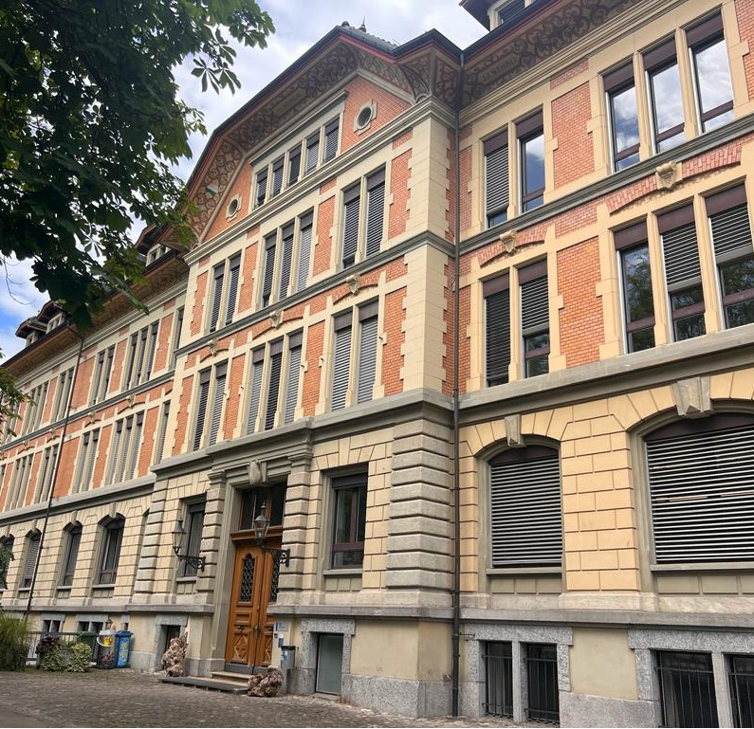

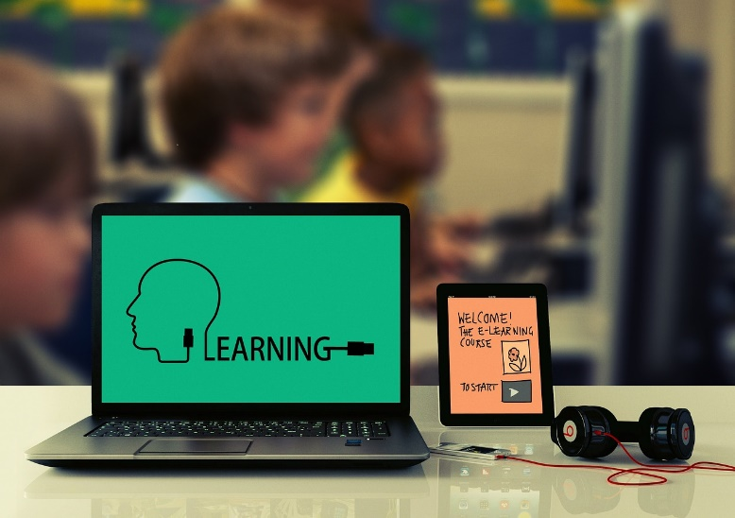
Drei Jahrhunderte
Quelle: Eigene Aufnahme
Quelle: Pexels
Quelle: Pixabay
19. Jahrhundert
20. Jahrhundert
21. Jahrhundert
Notes:
IST-Zustand
Schauen wir uns den IST-Zustand an stellen wir fest, dass in Räumlichkeiten aus dem 19. Jahrhundert, Lehrpersonen aus dem 20. Jahrhundert die Kinder und Jugendlichen des 21. Jahrhunderts unterrichten.

Slide 6


Digitale Entwicklungen
Quelle: Pixabay
Notes:
Rasante technische Entwicklungen
Wir sehen es aktuell mit KI, was dies für Entwicklungen und Diskussionen anstösst. Die Wissensvermittlung in der Schule wird mit KI in Frage gestellt, Prüfungsformate müssen über reine Wissensabfragen hinaus gehen. Es braucht Kompetenzen, um mit KI umzugehen, man muss Lernen, um die Resultate von KI kritisch zu hinterfragen, Kompetenzen entwickeln, wie Resultate überprüft werden können.
KI: als Trigger für neues Denken von Unterricht, Unterrichtsvorbereitung, Unterstützung von Kindern und Jugendlichen mit Handicaps, Lernbegleitung.
Die Kompetenzorientierung wird aktueller denn je.

Slide 7

Arbeitswelt heute, morgen …
Quelle: Geschäftsmann Geschäftsfrau - Kostenloses Bild auf Pixabay
Notes:
Arbeitswelt 4.0
Die Arbeitswelt verändert sich. Kollaboration, Kreativität, Digitalisierung, Teamwork, Selbstorganisation, Agilität sind nur ein paar Begriffe, die die Arbeitswelt 4.0 (vierte industrielle Revolution geprägt von der Digitalisierung). prägen.

Slide 8

«Schulen für alle»
Wozu entwickeln wir «Schulen für alle»?
Welche Absichten liegen hinter «Schulen für alle»?
Warum gestalten wir das Entwicklungsvorhaben gemeinsam?
Wie gehen wir die Entwicklungen von «Schulen für alle» an?
Was entwickeln wir konkret?
Wie setzen die Luzerner Schulen «Schulen für alle» um?
Notes:
Die folgenden Folien gehen folgenden Fragen auf die Spur:
Warum und wozu entwickeln wir Schulen für alle?
Wie gehen wir Schulen für alle gemeinsam an?
Was wird in Schulen für alle entwickelt und was bedeutet dies für Luzerner Volks- und Sonderschulen konkret?

Slide 9

Rolle der Lehr- und Fachpersonen weiterent-wickeln
Flexible Bildungs-strukturen fördern
Lernen als persönliche Bildungs-prozesse gestalten
Fachliche und überfachliche Kompetenzen aktualisieren und stärken
Bildung im Sozialraum vernetzen
Notes:
Die Gesellschaft verändert sich immer schneller.
Der digitale und der gesellschaftliche Wandel sowie die Globalisierung beschleunigen und verändern unseren Alltag.
Die ökologischen Herausforderungen nehmen weiter zu, Familienstrukturen werden offener, die Individualisierung nimmt zu, die Bevölkerung wäschst oder ebenso der Anteil der Lernenden mit anderer Erstsprache.
Auf diese Herausforderungen muss die Schule in Zukunft reagieren.
Seit 2018 hat die Dienststelle Volksschulbildung zusammen mit den Schulpartnern fünf Entwicklungsschwerpunkte erarbeitet, die der Volksschule als Referenzrahmen für die Weiterentwicklung dienen.
Zu den Schulpartnern gehören:
der Lehrerinnen- und Lehrer Verband,
der Verband Schulleiterinnen und Schulleiter,
der Verband Bildungskommissionen,
der Verband Luzerner Gemeinden
sowie die Pädagogische Hochschule.
Die fünf Entwicklungsschwerpunkte wurden in einem Planungsbericht zuhanden von Regierung und Parlament aufgezeigt und im Januar 23 im Kantonsrat von einer grossen Mehrheit zustimmend zur Kenntnis genommen.
Die Weiterentwicklung «Schule für alle» knüpft direkt an bestehende Entwicklungen. Die bisherigen Arbeiten sollen vertieft werden und dem übergeordneten Ziel einer starken Volksschule für alle dienen.

Slide 10
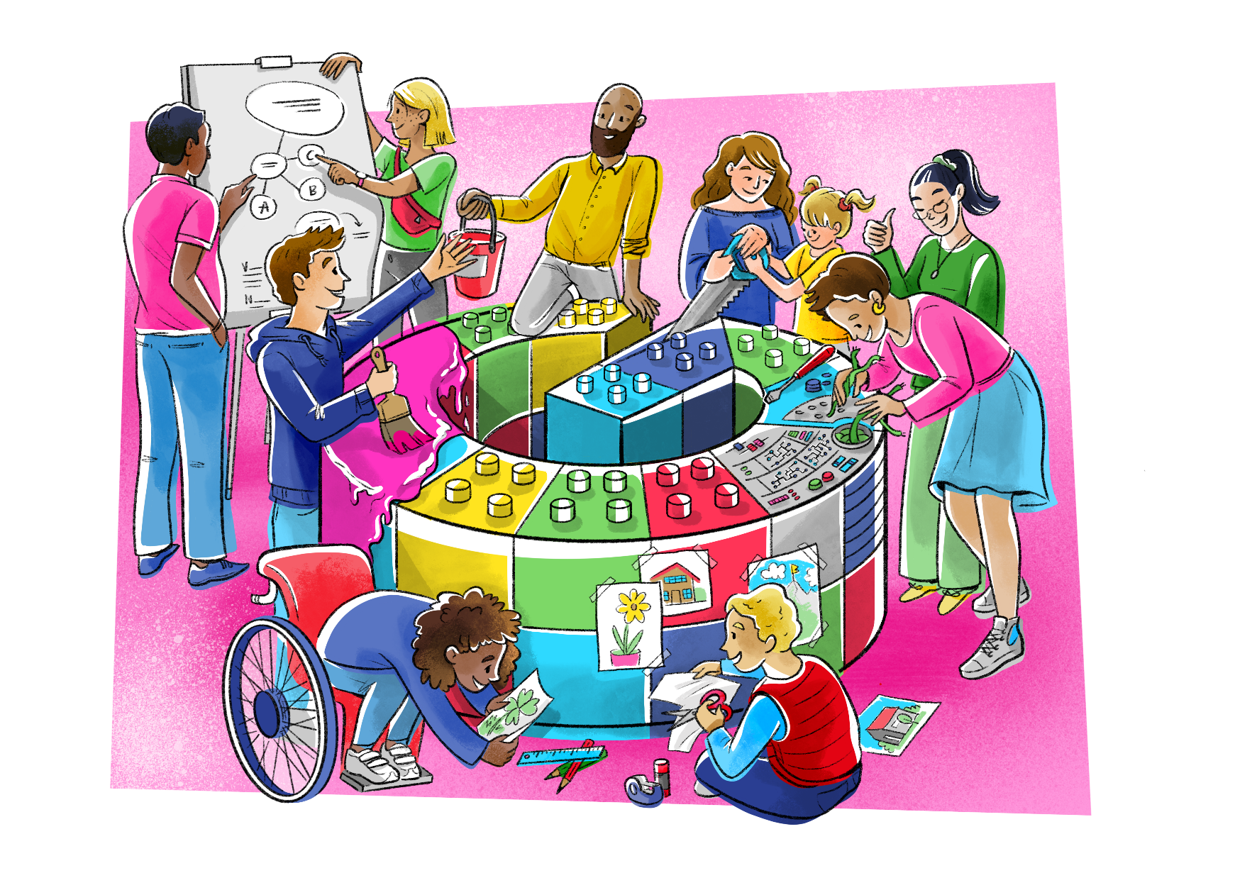
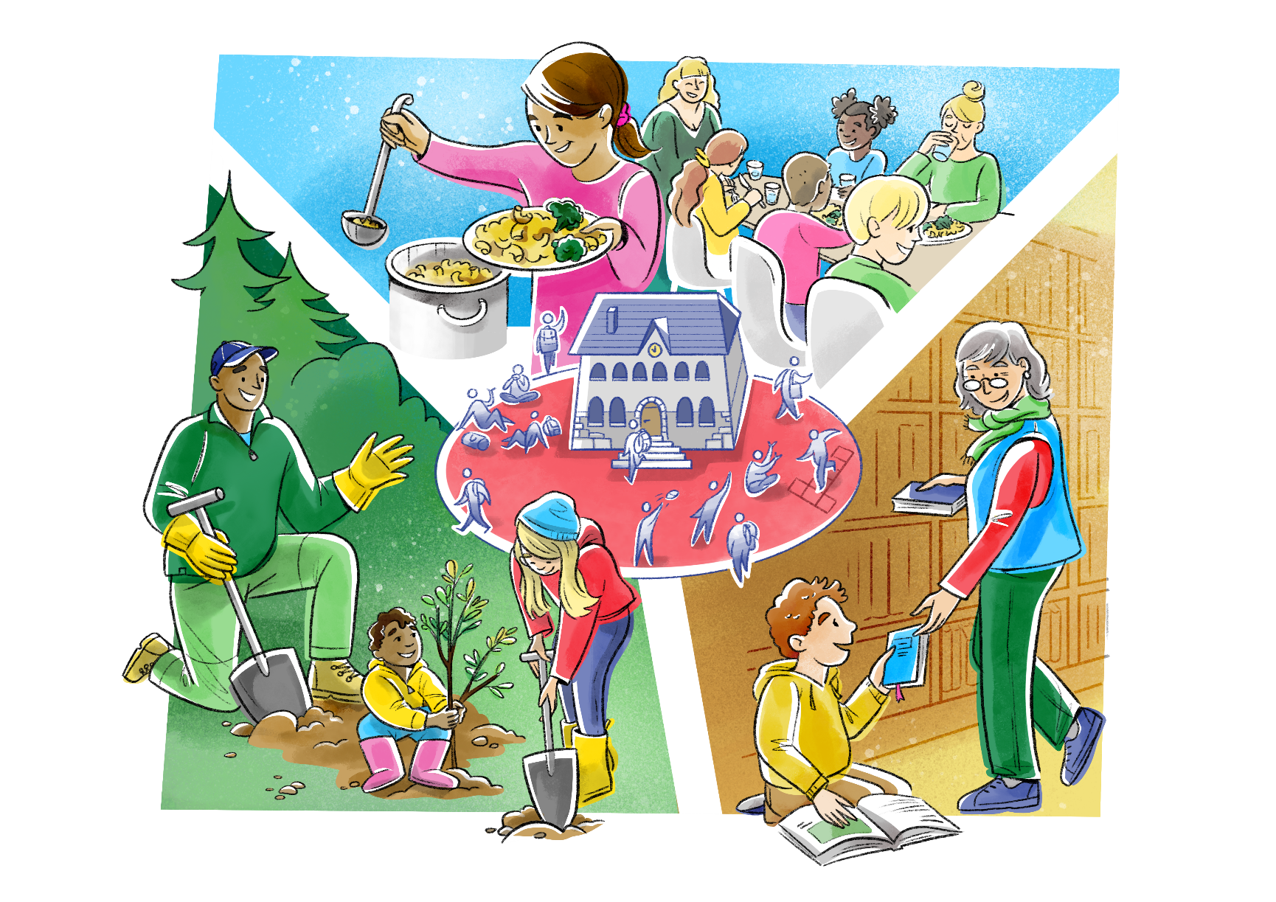
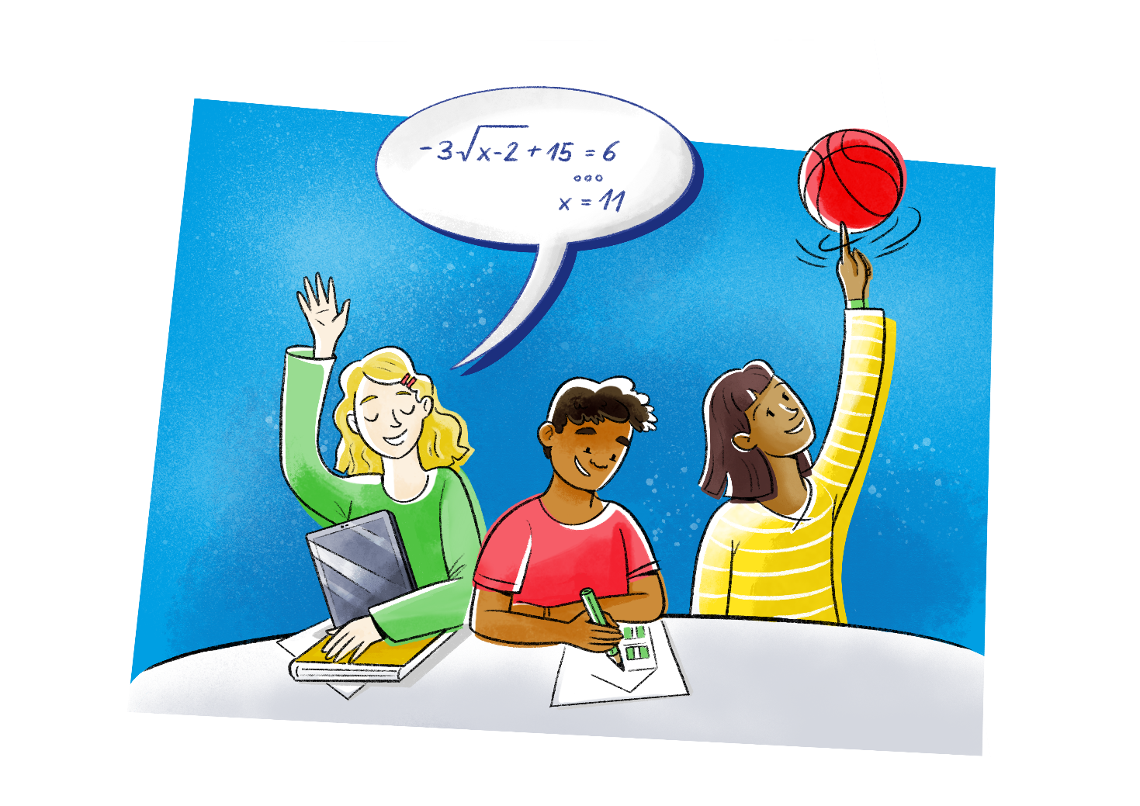
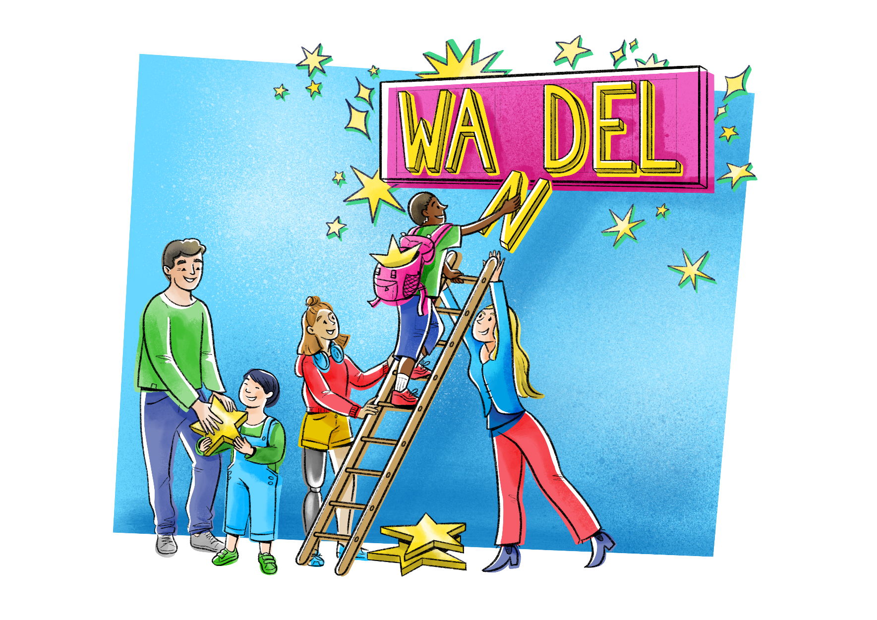
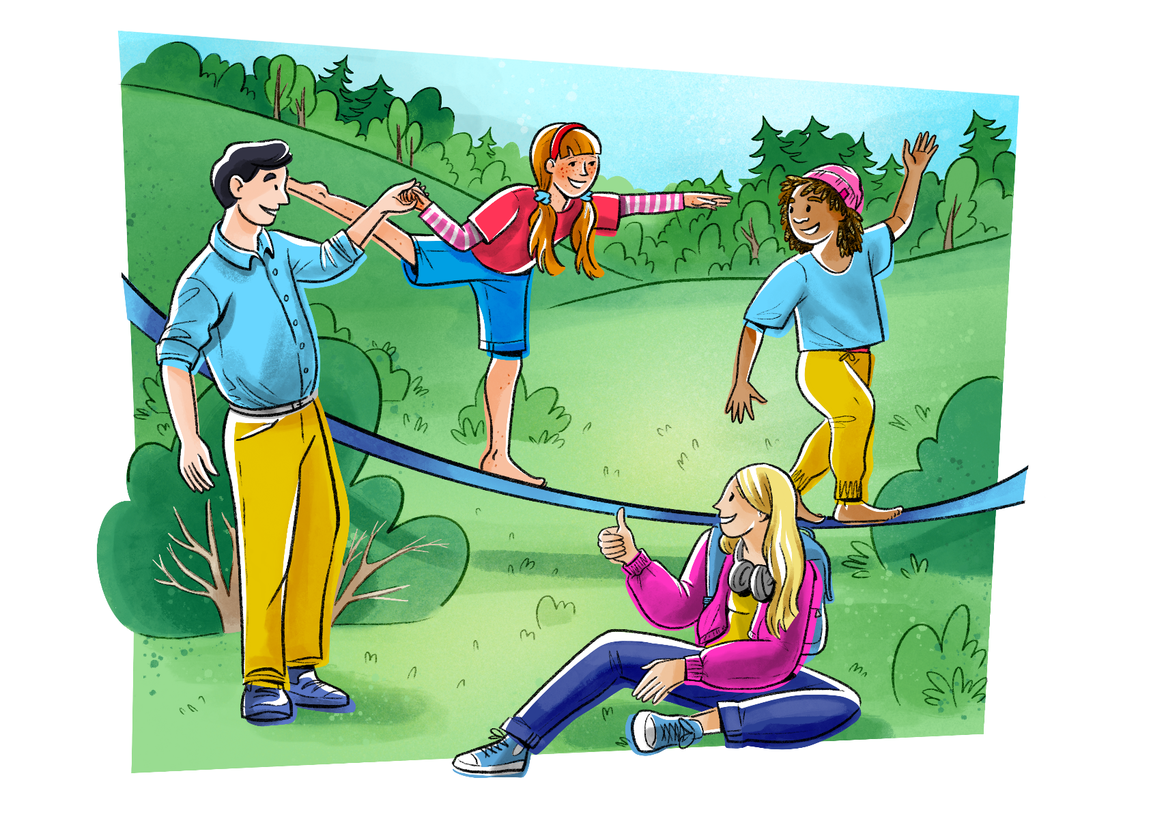
Notes:
E 1: Lernen als persönlicher Bildungsprozess gestalten
Jeder Mensch ist einzigartig.
Die angeborene Neugierde und Motivation, zu lernen möchten wir bei Kindern und Jugendlichen erhalten.
Deshalb knüpfen wir an den Interessen und Talenten der Kinder und Jugendlichen an. Wir unterstützen den individuellen Lernfortschritt, geben Hilfestellung, wo es sie braucht.
Digitale Instrumente sowie eine förderorientiere, ganzheitliche Beobachtungs- und Beurteilungskultur unterstützen dabei.
Lernen wird personalisierter und baut auf den individuellen Voraussetzungen auf.
Um die Stärken von Kindern und Jugendlichen zu fördern, entwickeln wir zusammen Strategien und schaffen Strukturen.
E 2: Fachliche und über fachliche Kompetenzen aktualisieren und stärken
Unsere Welt verändert sich rasch.
Kommunikative Fähigkeiten, Kreativität, Problemlösefähigkeiten, Teamarbeit sind in unserer Welt immer zentraler.
Wir fokussieren auf fachliche Kompetenzen, aber auch auf überfachliche Kompetenzen, wie z. B. Selbstständigkeit, Eigenständigkeit, Selbstreflexion, Umgang mit Kritik, Umgang mit Vielfalt, Dialog- und Kooperationsfähigkeiten, Sprachfähigkeiten
Wir befähigen Kinder und Jugendliche Veränderung neugierig, kreativ und zuversichtlich zu begegnen.
E 3: Flexible Bildungsstrukturen fördern
Jeder Mensch entwickelt sich unterschiedlich.
Durchlässige, flexible Strukturen ermöglichen an der Entwicklung orientierte Lernwege im Vorschulbereich aber auch bei den Übertritten in die Sekundarstufe 1 und 2.
Angebote zur frühen Sprachförderung und generellen Förderung, Modelle des altersgemischten Lernens, die Basisstufe, welche Kindergarten, 1. und 2. Klasse vereint, erhöhen die Bildungsgerechtigkeit.
Wir gestalten das Bildungsangebot so, dass es die unterschiedlichen Voraussetzungen und Bedürfnisse der Kinder und Jugendlichen berücksichtigt.
E 4: Rolle der Lehr- und Fachpersonen weiterentwickeln
Jeder Mensch will lernen.
Informationen sind im Internet allgegenwärtig. Die Rolle der Fach- und Lehrpersonen wandelt sich. Neben Wissensvermittlung spielt die Begleitung der Kinder und Jugendlichen eine zentrale Rolle.
Eine Begleitung im Lern- und Entwicklungsprozess unterstützt Kinder und Jugendliche, zunehmend Verantwortung für ihr Tun und Handeln zu übernehmen.
Dafür braucht es ein gemeinsames Verständnis dieser erweiterten Aufgaben,
passende Unterrichts- und Schulstrukturen für gelingende Kooperationen im Team
und ein vielseitiges Repertoire an Methoden.
E 5: Lernen findet überall statt.
«Mami im Textilen Gestalten will ich jetzt wirklich nicht auch noch lernen!» war eine Aussage meiner Tochter. Ich fragte dann mal genauer nach, was sie damit meint. Sie hatte neben all den praktischen Arbeiten ein bisschen Materialkunde. Was für verschiedene Stoffarten (Wolle, Baumwolle etc.) es gibt. Das ist für sie lernen. Dass sie aber in der Verarbeitung der Stoffe mit zuschneiden, abmessen, zusammenheften, nähen, die richtigen Teile kombinieren, sehr viel lernt, nimmt sie nicht bewusst wahr.
So bieten erweitert gesehen ausserschulische Lernorte Kindern und Jugendlichen die Möglichkeit,
ihr Wissen und ihre Fähigkeiten ausserhalb des Schulzimmers zu erweitern, bemerkt oder unbemerkt.
Systematische Kooperationen mit Akteuren im Sozialraum einer Schule wie Quartier, Gemeinde, Region mit Bauernhöfen, Handwerksbetrieben, Museen, Naturlehrgebieten stärken den Schulstandort und den gesellschaftlichen Zusammenhalt.
Mit dem Ausbau der Tagesstrukturen und pädagogischen und organisatorischen Verbindungen von Schule und Betreuung sollen die gegenseitigen Synergien für ein ganzheitliches Lernen genutzt werden können.
Analog dem afrikanischen Sprichwort: Es braucht ein ganzes Dorf, um ein Kind zu erziehen / zu begleiten.
Indem die Schule verschiedene Erfahrungswelten und Lernorte vernetzt, lernen Kinder und Jugendliche ganzheitlich.

Slide 11



Prämissen
Jede Schule ist schon unterwegs.
Jede Schule ist anders.
Schulen nutzen Ressourcen effektiv.
Menschen sind motiviert, wenn sie mitbestimmen und mitgestalten können.
Notes:
In «Schulen für alle» verfolgen wir die Prämissen, dass …
… jede Schule anders ist.
Jede Schule ist anderes unterwegs.
Jede Schule hat ihre eigene Vorgeschichte, ihre spezifischen Bedingungen und deshalb auch ihre eigenen Schwerpunkte und Ressourcen.
In der Umsetzung soll die Schule auf ihren Voraussetzungen aufbauen können und ihre eigenen Ziele setzen können.
Und wir gehen davon aus, dass Menschen motiviert sind, wenn sie sich verstanden fühlen und mitwirken können.

Slide 12
Schulen für alle – Charakteristika
Notes:
Alle Beteiligten tragen gemeinsam die Verantwortung für eine erfolgreiche Entwicklung und Umsetzung von «Schulen für alle».
Im Zentrum stehen
Partizipation,
Co-Kreation und
gemeinsame Verantwortung.
«Schulen für alle» beteiligt Menschen. Wir ermöglichen eine Partizipation auf Augenhöhe.
Der Austausch, die gemeinsame Entwicklung von Zielen, Richtungen, Inhalten erfolgen partnerschaftlich – «Schulen für alle» beleuchtet das gesamte System Schule. Die einzelnen Entwicklungen erfolgen mit Blick fürs Ganze.
Die Kultur des Teilens leben wir in der Entwicklung aber auch in der Umsetzung. Gute Praxis, kreative Ideen machen wir anderen zugänglich.
Die Digitalisierung, das Weltgeschehen, herausforderndes Verhalten, politische Entscheidungen können zu Richtungsänderungen führen. Mit einem agilen Vorgehen versuchen wir, diesen Einflüssen bestmöglich zu begegnen.
Gemeinsam entwickeln wir kreative Lösungen. Im Zentrum stehen immer die Kinder und Jugendlichen.

Slide 13





Zusammen wachsen
Notes:
Wir sind in der Entwicklung und Umsetzung von Schulen für alle gemeinsam mit der Praxis, Wissenschaft und Verwaltung sowie Partnerverbände gemeinsam unterwegs.
Das Schulfeld, die Pädagogische Hochschule Luzern, die Dienststelle Volksschulbildung und die Partnerverbände sind Teil von «Schulen für alle».

Slide 14
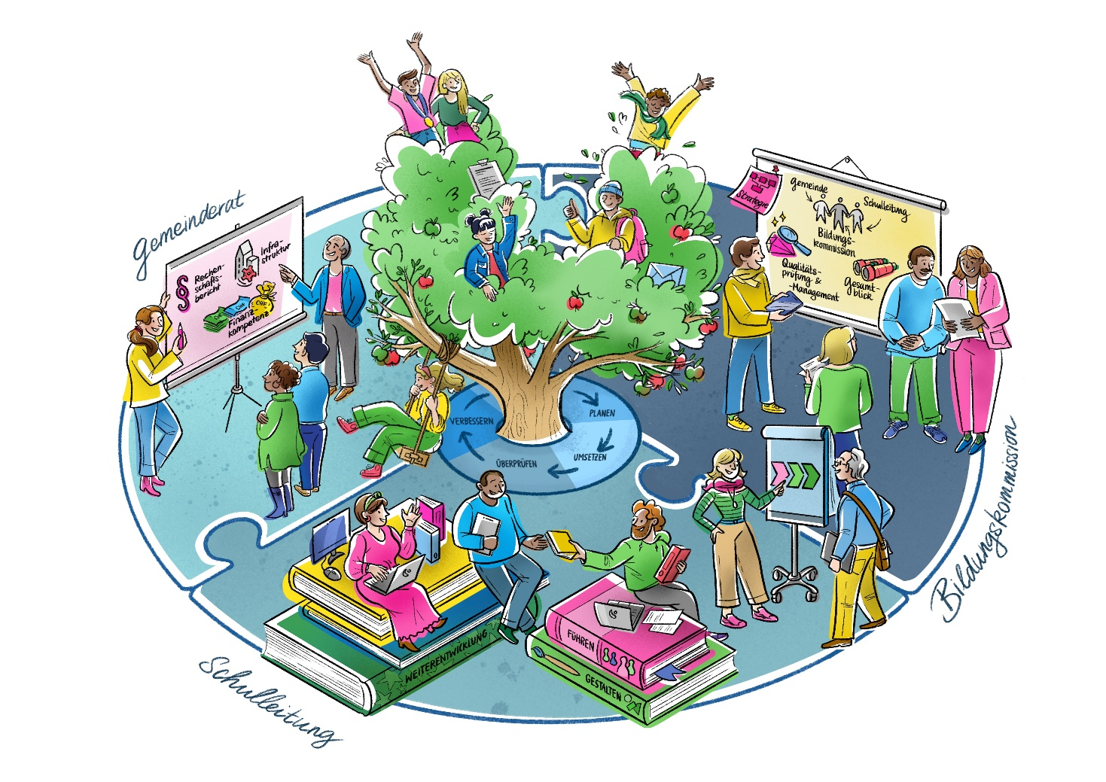
System Schule
Notes:
Schulen für alle ist eine Weiterentwicklung des Systems Schule.
Der Fokus liegt sowohl in der Entwicklung als auch in der Umsetzung nicht auf der Einzelperson, sondern immer auf der Schule als Gemeinschaft bzw. als System.
Es geht also in der Umsetzung um das Zusammenwirken, von Schulleitung, Steuergruppe, Gemeinderat und Bildungskommission
Es geht um das Zusammenwirken im Schulteam mit allen Fach- und Lehrpersonen, den Aufbau von gemeinsamen Haltungen, von Kultur, dem Gestalten gemeinsamer Lernprozesse von- und miteinander.
Es geht um das Zusammenwirken von Lehrpersonen an einer Klasse, einer Lerngruppe mit dem Kind, Jugendlichen, den Eltern, Fachpersonen.
Es sind also immer mehrere Perspektiven drin auf den verschiedenen Ebenen.
Nun wie gelingt uns das Zusammenwirken von Praxis, Wissenschaft, Bildungsverwaltung und Partnerverbänden.

Slide 15
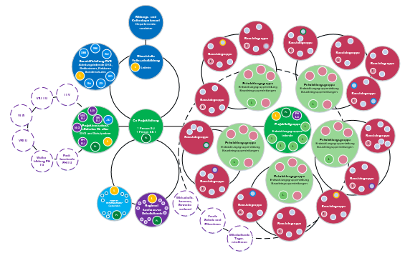
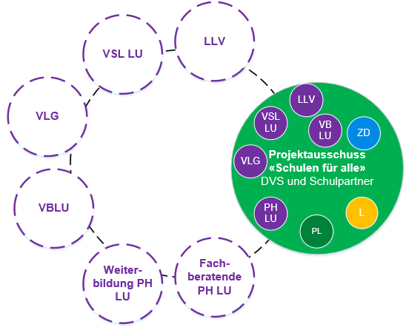
Projektorganisation
SL Schulleitung
LP Lehrperson
PH Pädagogische Hochschule Luzern
DVS Dienststelle Volksschulbildung
L DVS Leitung Bausteingruppe DVS
L Leitung DVS
PL Co-Projektleitung
Notes:
Die verschiedenen Themen in Schulen für alle sind stark miteinander verknüpft.
Die Projektorganisation von «Schulen für alle» ermöglicht die Vernetzung der Kompetenzen aber auch der Inhalte.
In den Kreisen vereinen sich die verschiedenen Kompetenzen der Dienststelle Volksschulbildung, der Wissenschaft, der Partnerverbände sowie der Praxis.
Kern der Entwicklungsarbeiten ist die Bausteingruppe.
Die Bausteingruppe vereint Personen, die Kompetenzen, Wissen, Freude am Bausteinthema mitbringen, z. B. zu kooperativen Lernformen oder zur Ausgestaltung des Berufsauftrags für Lehrpersonen oder der Förderung und Beurteilung überfachlicher Kompetenzen oder der Auseinandersetzung mit nachhaltiger Bildung.
Wir haben also in JEDER Bausteingruppe (rote Kreise) die PH LU, Lehrpersonen und Schulleitende vertreten.
Dazu kommen je nach Bausteinthema weitere Fachpersonen z. B. von privaten Sonderschulen, weiteren kantonalen Fach-, Dienststellen, Partnerverbänden dazu.
Geleitet werden die Bausteine von Personen aus der Dienststelle Volksschulbildung.
Die Bausteingruppe bereitet alles zu ihrem Bausteinthema auf. Sie schaut, z. B. was die Wissenschaft zum Thema sagt. Wie es andere Kantone lösen, was der Schweizerische Schulleiterinnen und Schulleiterverband meint, was der Schweizerische Lehrerinnen und Lehrerverband zum Thema sagt, bezieht Studien bei. Sie entwickelt die Zielsetzung, die Herangehensweise, den Aufbau des Bausteins workshopartig.
Alle, die in den Bausteinen mitarbeiten sind freiwillig dabei und arbeiten aus ihrem Interesse fürs Thema heraus bei uns mit.

Slide 16
Rolle Pädagogische Hochschule Luzern
Im Projektausschuss
Lancierung, Umsetzung und Überprüfung des Vorhabens
Strategie- und Kontrollinstanz
Vorbereitende und beratende Funktion in Hinblick auf übergreifende strategische und politische Entscheidungen
Fachwissen, Perspektive des Verbandes und ihre Erfahrungen einbringen
Etc.
In der Bausteinentwicklung
Bei der Erarbeitung eines Bausteins als Ideenbringerin und als Echoraum
Wissenschaftsbasierte Grundlagen und Hintergründe in die Entwicklungen eines Entwicklungsschwerpunktes, eines Handlungsfeldes bzw. der Bausteine einbringen
Mitentwicklung von Inhalten
Etc.

Slide 17
Handlungsfelder
Notes:
In jedem der 5 Entwicklungsschwerpunkt definieren mehrere Handlungsfelder die Ausprägungen, die beleuchtet werden müssen.
Gemeinsam mit den SL priorisierten wir die Bausteine in drei Phasen.
Hier sehen Sie die ausgewählten Handlungsfelder der Entwicklungsschwerpunkte für die erste Phase von ca. 4 Jahren.
Am Beispiel der Überfachlichen Kompetenzen illustrieren wir nun, wozu die Bausteinentwicklungen dienlich sind und wie sie sich ausgestaltet.

Slide 18

Bausteine
Notes:
Zu jedem dieser Handlungsfelder gibt es sogenannte Bausteine.
Ein Baustein ist einem spezifischen Thema gewidmet und ist als Endprodukt so etwas wie eine Unterrichtseinheit für Schulteams.
Die Schulleitung kann entlang des Bausteins ein Thema mit ihrem Team bearbeiten.
Nehmen wir z. B. aus dem Handlungsfeld 2.2 «Überfachliche Kompetenzen» den Baustein überfachliche Kompetenzen: Förderung und Beurteilung.
In diesem Baustein setzen wir uns intensiv damit auseinander, was denn z. B. Förderung der überfachlichen Kompetenzen bedeutet, was es dazu braucht, wie wir das angehen könnten.

Slide 19
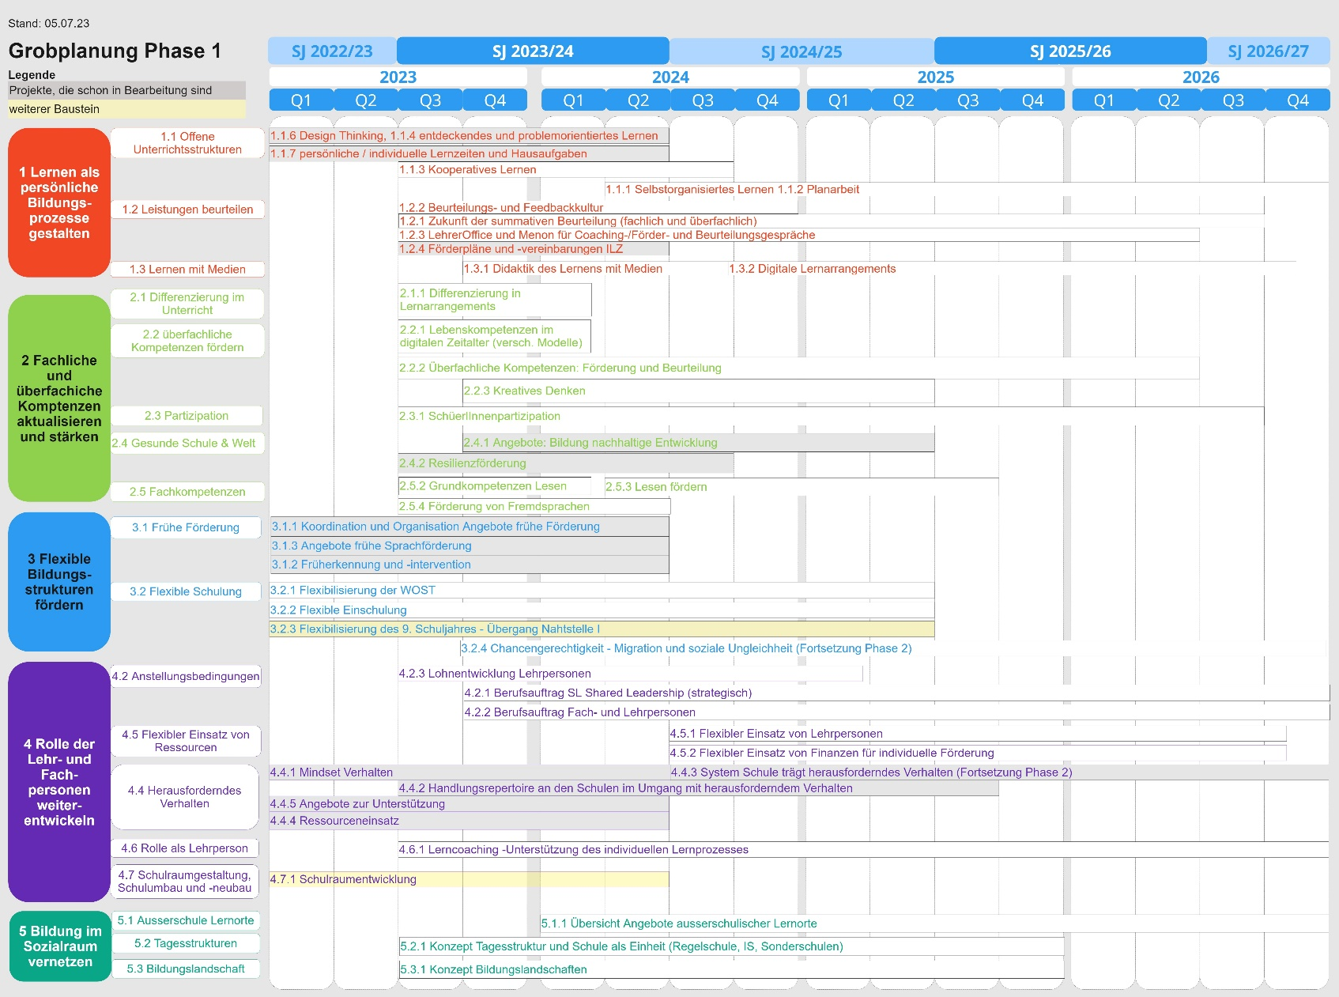

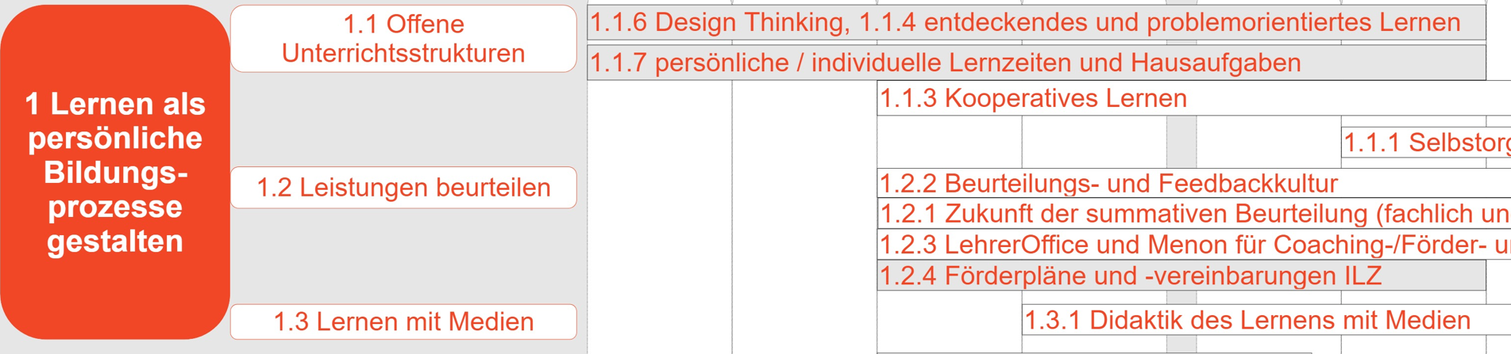
Grobplanung Phase 1
Dauer Bausteinentwicklung
Entwicklungs-schwerpunkt
Handlungsfeld
Notes:
All die vielen Bausteine, die wir vorhin klein im Hintergrund gesehen haben, sind einer von drei Entwicklungsphasen von je 4 Jahren bis 2035 zugeordnet.
In der Regionalkonferenz im Herbst 2021, haben Schulleitende die Bausteine gemäss aufgrund der Themen priorisiert. Es ging darum, anzugeben, was Schulen aktuell beschäftigt und wo Themen dringlich sind.
Die Dienststelle Volksschulbildung hat ebenfalls eine Priorisierung vorgenommen und die Priorisierung der Schulleitenden unter dem Aspekt von nationalen und politischen Entwicklungen angeschaut.
Entstanden ist eine Einteilung der Bausteine in die drei Phasen.
Wir haben jetzt eine Grobplanung der Phase 1.

Slide 20
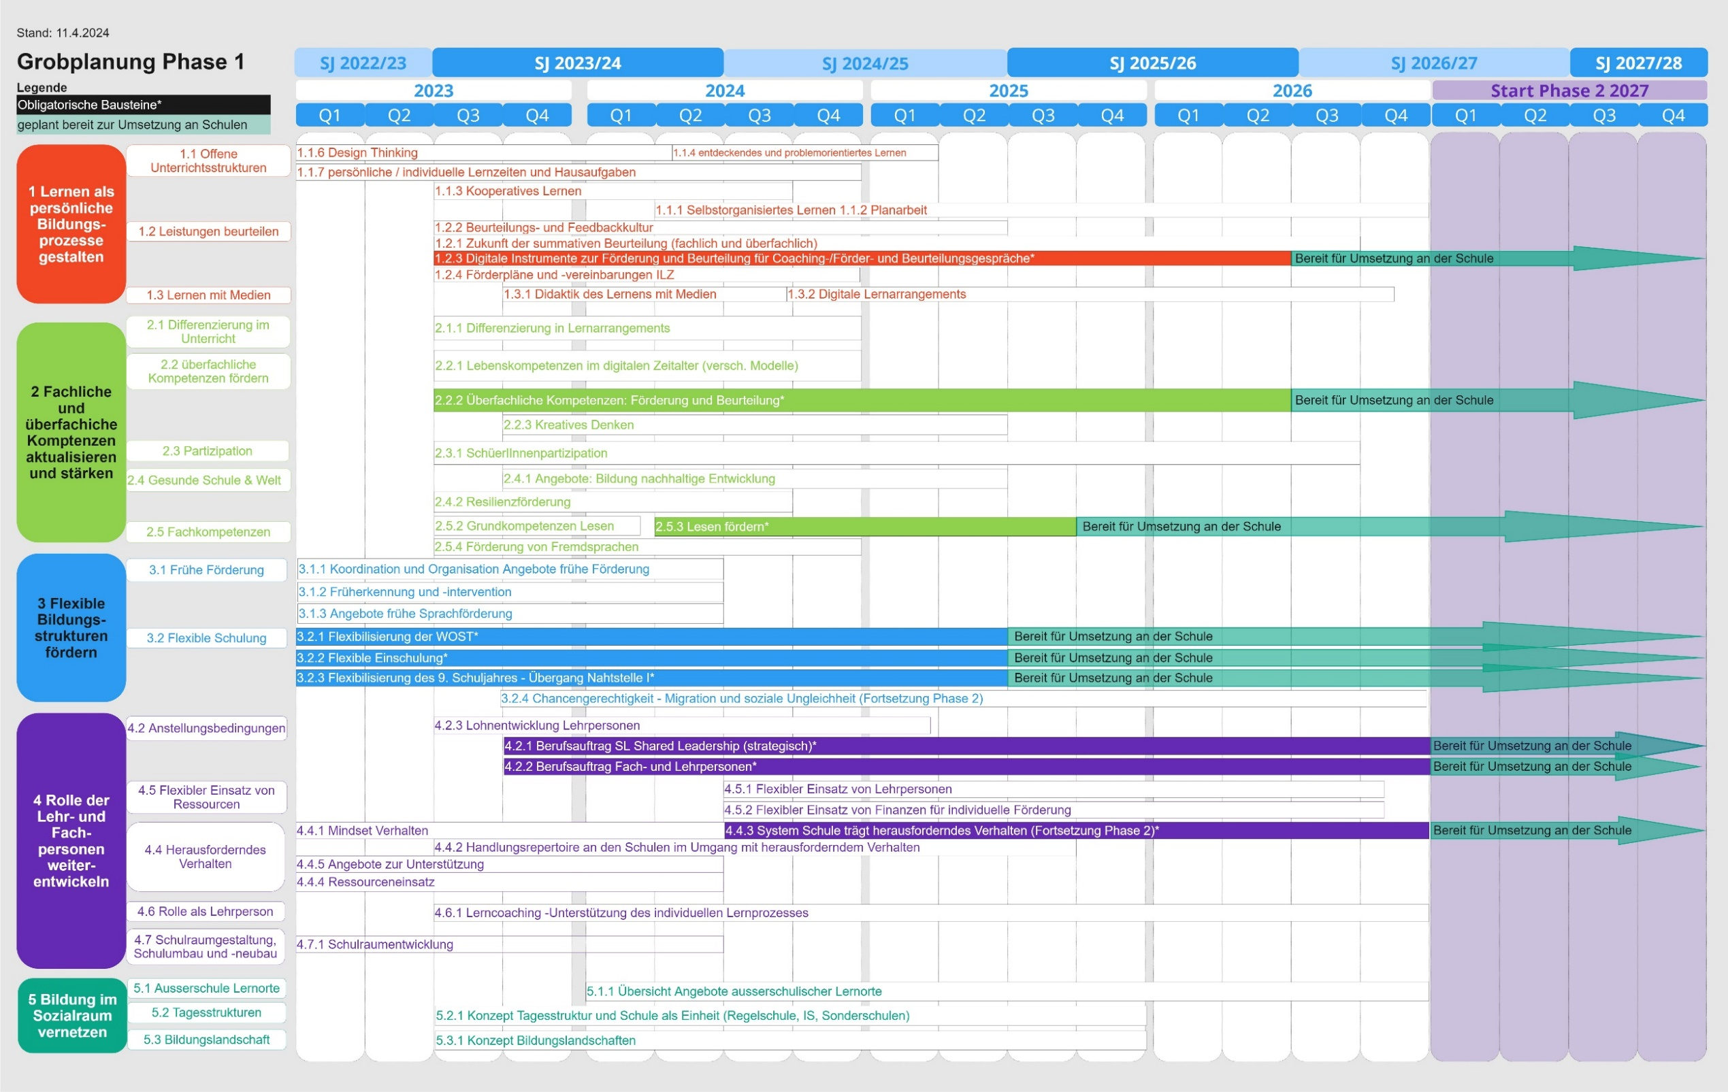
Notes:
Die Grobplanung der Phase 1 zeigt auf, in welchem Zeitraum der Baustein entwickelt wird und ab wann er den Schulen für die Umsetzung bereit steht.
Die Phase 1 dauert von 2023 bis 2027.
Ausgefüllte Balken sind obligatorische Bausteine.

Slide 21
Obligatorischer Baustein
obligatorisch
Obligatorische Bausteine beinhalten Themen, die entweder rechtlich verankert sind oder einer politischen Strategie folgen.
Die Ziele dieser Bausteine sind von allen Schulen verbindlich zu verfolgen. Damit wird auch eine gleichwertige Schulqualität angestrebt.
Notes:
Obligatorische Bausteine beinhalten Themen, die entweder rechtlich verankert sind oder einer politischen Strategie folgen. Die Ziele dieser Bausteine sind von allen Schulen verbindlich zu verfolgen, weil damit auch eine gleichwertige Schulqualität angestrebt wird. Die Prozesse der Zielerreichung liegen in der Verantwortung der Schule.
Bis 2027 müssen die Schulen mit der Bearbeitung der obligatorischen Bausteine begonnen haben. Für die Umsetzung rechtlicher Vorgaben gibt es Fristen, die in der partizipativen Entwicklung des obligatorischen Bausteins definiert werden.
Die Dienststelle Volksschulbildung definierte die obligatorischen Bausteine aufgrund wissenschaftlicher Erkenntnisse und nationaler Tendenzen von Entwicklungen in der Bildung.

Slide 22
Baustein
Bausteine bieten Schulen die Möglichkeit, sich in einem Thema weiter zu entwickeln und die vorhandene Qualität zu vertiefen.
Sie ermöglichen der Schule, ihr Profil zu schärfen.
Mit der Umsetzung wird eine gleichwertige, hohe Schulqualität angestrebt.
Notes:
Generell bieten Bausteine den Schulen die Möglichkeit, sich in einem Thema weiterzuentwickeln und die vorhandene Qualität zu vertiefen. Die ‘freiwilligen’ Bausteine ermöglichen Schulen, ihr Profil zu schärfen. Mit der Umsetzung der Bausteine wird generell eine gleichwertige, hohe Schulqualität angestrebt.

Slide 23
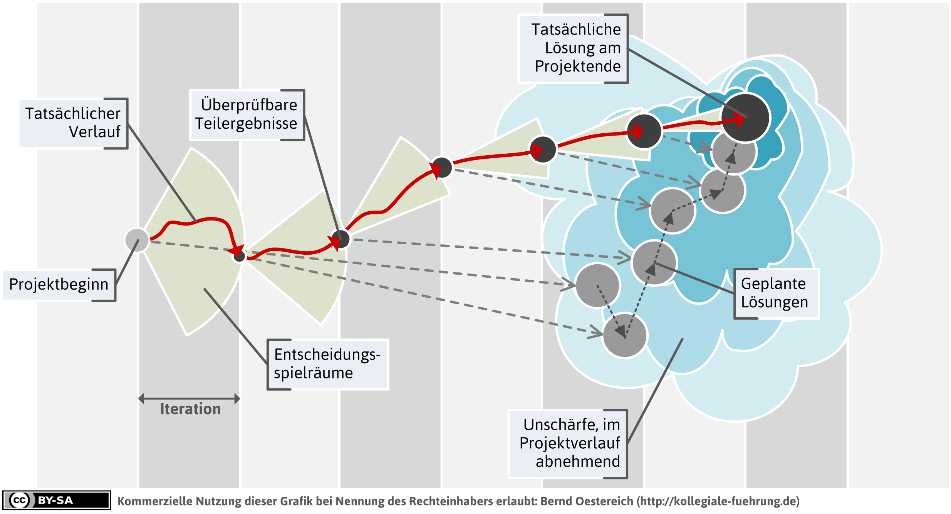

Bausteine der Phase 1
Notes:
Wenn wir heute auf die Bausteine schauen, dann sehen wir eine Beschreibung, die auf dem aktuellen Kenntnisstand beruht.
Wir haben Themen wie Verhalten, Lesen fördern, Kooperatives Lernen, Design Thinking, die bereits in der Produktkonzeption sind.
Da wir als Lehrpersonen, Schulleitende, Bildungskommissionen gemeinsam mit Vertretenden aus der Wissenschaft und der Dienststelle Volksschulbildung die Ziele, Inhalte, Produkte der Bausteine mitentwickeln, gibt es zum jetzigen Zeitpunkt noch keine fertigen Produkte. Zu den fertigen Produkten gibt es Feinziele.
Sämtliche Bausteine stützen sich auf den Orientierungsrahmen Schulqualität der Dienststelle Volksschulbildung.

Slide 24


Der Baustein

Slide 25
Notes:
Wozu dienen die Bausteine?
Bitte kurz lesen.

Slide 27
Notes:
Mit den Bausteinen soll eine nachhaltige Schul- und Unterrichtsentwicklung bewirkt werden.

Slide 28
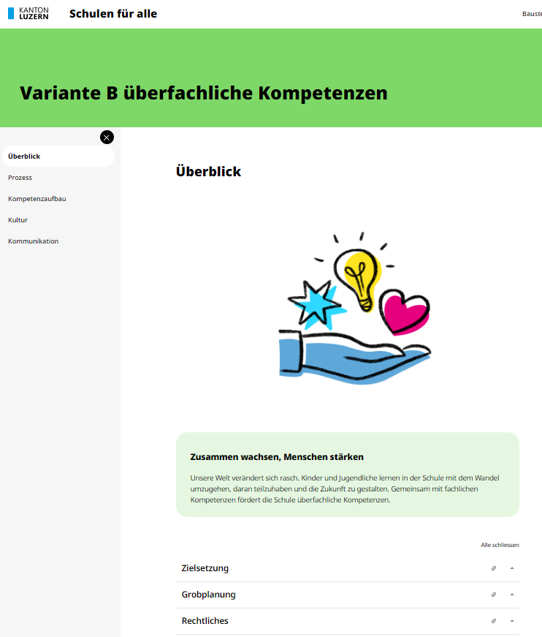
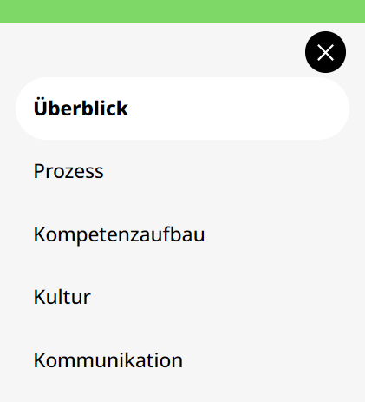
Der Baustein
Notes:
Die Bausteine richten sich in erster Linie an Schulleitungen.
Lehr- und Fachpersonen arbeiten im Rahmen einer Teamentwicklung an den Bausteinen bzw. mit Materialien aus den Bausteinen.
Prozess
Mit dem Baustein steht Schulen einerseits ein durchdachter Prozess zur Verfügung, wie eine Schule das Bausteinthema angehen kann.
Es geht um einen Einstieg, der auf das Thema einstimmt
Zentral im Prozess ist die Analyse, wo wir im Baustein stehen, wie wir die Einführung des Bauteinthemas planen können. Was möchten wir erreichen? Wir möchten z. B. eine gemeinsame Förderung der überfachlichen Kompetenzen etablieren. Alle an der Klasse unterrichtenden Lehrpersonen sind dafür verantwortlich. Wir planen die Überfachlichen Kompetenzen zusammen, wir bewerten sie für das Zeugnis in einer pädagogischen Konferenz.
Kompetenzaufbau
Abgestimmt auf die Zielsetzung des Bausteins, erhalten die Schulen eine Art Lernumgebung, wie Wissen erweiteret, Kompetenzen zum Thema aufgebaut werden können.
z. B. Welches Mindset ist förderlich für Stärken- und Förderorientierung?
Was ist ein fixed Mindset, was ein growth Mindset? Was heisst eine Diagnose im Kontext von überfachlichen Kompetenzen? Z. B. Fallbeispiel dazu., die diskutiert werden
Zentral bei den Bausteinen ist die Kultur.
Kultur
Welches Mindset habe ich?
Wie leben wir eine Förderorientierung? Wie kann ich Meldezettel, Striche bei Vergehen in eine Förderorientierung ummünzen?
Wie formulieren wir Beobachtungen? Was für Beobachtungen formulieren wir?
Kommunikation
Gerade bei den überfachlichen Kompetenzen spielen Eltern eine zentrale Rolle.
Der Baustein bietet Anregungen, wie Eltern informiert werden können z. B. mit möglichen Foliensätzen.
Wie kann Eltern die Förderorientierung erklärt werden?
Welche Informationen sind zentral dafür?
Was müssen Eltern verstehen?
Dies ein paar Punkte, die die Bausteine bieten.

Slide 29

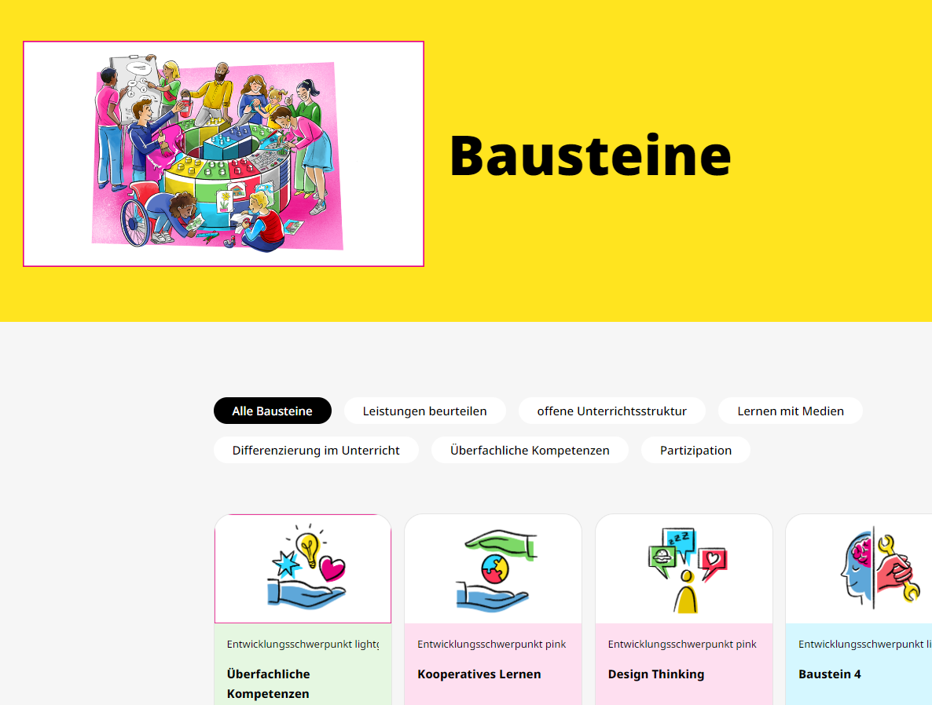
Der Baustein
Notes:
Die Unterlagen werden auf einer eigens entwickelten digitalen Plattform zur Verfügung gestellt.
Auf dieser wird alles open Source zur Verfügung stehen und so strukturiert und aufbereitet daher kommen, dass sich alle wie in einer Lernwelt bewegen können.

Slide 30
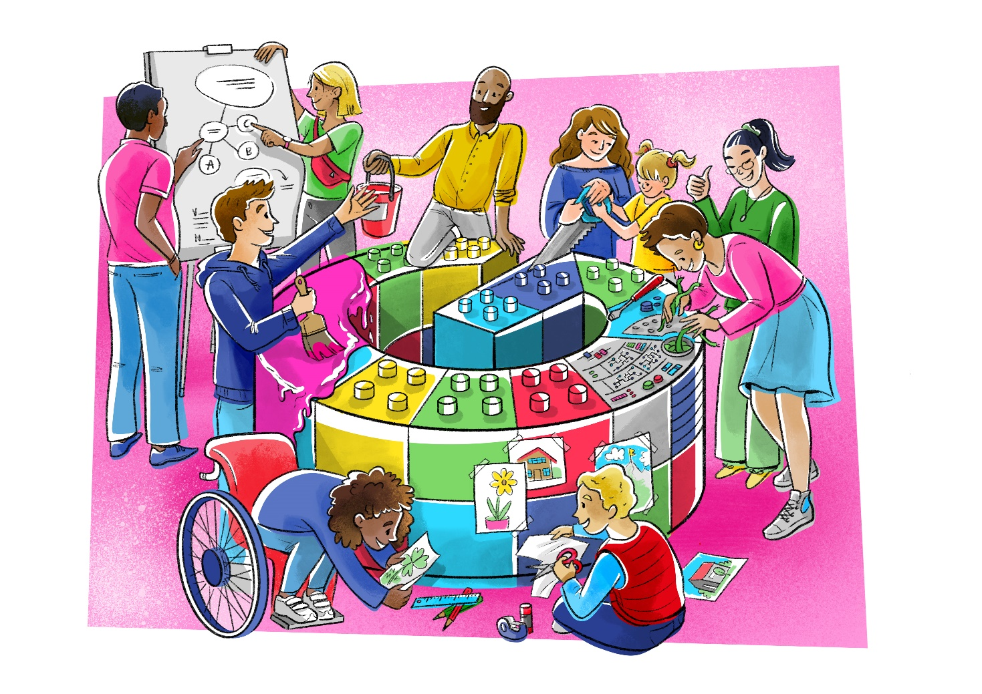
Kompetenzorientierung
Notes:
Die Kompetenzorientierung spielt in der Bausteinentwicklung und in der Umsetzung des Bausteins in der Schule eine zentrale Rolle.
Wir kennen die Kompetenzorientierung vom kompetenzorientierten Unterricht nach Lehrplan 21.

Slide 31
Kompetenzorientierung
Lehrplan 21
Analyse / Planung
Zielsetzung
Förderung von fachlichen und überfachliche Kompetenzen
Aufbau auf Vorwissen
Selbstwirksamkeit Mitverantwortung
Fokus Unterricht
Grund-anforderungen, erweiterte Anforderungen
Transparente Beurteilungs-kriterien
Beurteilung
Diagnose-bildung
Feedback zur Aufgabe, zum Prozess, zur Person
Handlungs-orientierung
Erfolgserlebnisse
Lernarrangements
Hohe Aktivität der Schülerinnen, Schüler
Reflexion zum eigenen Lernen
Wissens-aufbau
Lernprozesse auf unterschied-lichem Niveau
Lernen von und miteinander
Notes:
Wir kennen sie vom kompetenzorientierten Unterricht nach Lehrplan 21.
Im Kompetenzorientierten Unterricht
Bauen wir auf dem Vorwissen der Kinder und Jugendlichen auf. Das heisst, wir müssen schauen, wo sie stehen und unseren Unterricht entsprechend planen und ausrichten. Wir analysieren.
Wir setzen Ziele in verschiedenen Anforderungen. Im Idealfall beziehen wir Schülerinnen und Schüler in die Zielsetzung mit ein. Sie übernehmen somit Mitverantwortung.
Wir setzen unsere Ziele so, indem wir uns fragen, welche Kompetenz soll das Kind, der Jugendliche nach der Unterrichtseinheit aufgebaut haben und wie möchte ich dies überprüfen, z. B. mit einer Präsentation, der Gestaltung eines Buches, eines Rollenspiels.
Um Ziele zu erreichen, braucht es einen Wissensaufbau. Die Kinder sind an unterschiedlichen Orten und haben deshalb verschiedene Lernangebote. Sie lernen gemeinsam. Sie sind sehr aktiv.
Und zu einem Lernprozess gehört auch Beurteilung. Welche Ziele sind erreicht, woran muss der Jugendliche noch weiter arbeiten, es werden wiederum Massnahmen bzw. neue Ziele abgeleitet.
Diese Merkmale der Kompetenzorientierung, in der Kinder und Jugendliche Mitverantwortung übernehmen für ihr eigenes Lernen, die Übertragen wir auch auf Schulen für alle.
Wir nehmen diese Ausgangslage aus dem Unterricht im Hinterkopf nun mal mit und schauen jetzt wie wir die Kompetenzorientierung auf Schulen für alle übertragen.

Slide 32
Kompetenzmodell
«Schulen für alle»
Eigene Darstellung sieben Basisprozesse nach Glasl, Kalcher & Piber (2014).
Notes:
Bei der Entwicklung wie auch bei der Umsetzung arbeiten wir ebenfalls mit einer Art Kompetenzmodell. Es ist ein Modell, das viele Ähnlichkeiten mit dem Unterricht hat aber mehr noch auf Entwicklung ausgelegt ist.
Da erkennen wir mit der Diagnose, das Ermitteln des Lernstandes. In der Schule geht es darum herauszufinden, welche Themen uns beschäftigen, was sind denn die Gründe und Ursachen? Können wir dies mit Daten stützen, z. B. aus Evaluationsergebnissen, Elternbefragungen.
Oder wir schauen in der Analyse, wo wir im Bausteinthema konkret stehen, fragen uns weshalb wir da stehen, was die Gründe dafür sein könnten.
Es geht im Baustein um eine Zielsetzung, also um die Zukunftsgestaltung. Was wollen wir gemeinsam erreichen?
Nicht alles, was sich entwickelt finden wir per se einfach toll. Es tut manchmal mit uns etwas, wir müssen uns vielleicht von einer Vorstellung verabschieden, einer Arbeitsweise, uns öffnen für etwas Neues. Das ist im hektischen Alltag manchmal nicht angenehm. Es geht darum Vertrauen zu schaffen.
Wir lernen mit dem Baustein Neues.
Der ganze Prozess muss geplant sein, mit der Prüfung des Erreichten schauen, wir ob wie am Ziel angekommen sind, wir noch daran weiterarbeiten wollen, müssen.

Slide 33


Analyse
Kriterium | Noch nicht erreicht | Erreicht | übertroffen
Überfachliche Kompetenzen bei der Planung mitdenken | Überfachliche Kompetenzen (ÜK) werden nur am Ende des Semesters oder beim Beurteilungsgespräch beurteilt. Sie sind nicht teil der Planung. | Überfachliche Kompetenzen planen wir bei den verschiedenen Unterrichtssequenzen mit den Fachkompetenzen ein. Wir wählen sie gezielt. | Wir planen dazu die Förderung und Beurteilung von ÜK gemeinsam im Unterrichtsteam und begleiten die Kinder gemeinsam.
… | … | …. | …
Kriterienorientierte Beurteilung | Tendenziell schreiben wir Defizite von Lernenden auf. Die Dokumentationen richten sich mehr nach dem Verhalten. | Wir dokumentieren die Lernentwicklung und –ergebnisse der Lernenden systematisch. | Wir setzen geeignete Instrumente ein, um die Lernentwicklung und Lernergebnisse der Lernenden umfassend, strukturiert und nachvollziehbar zu dokumentieren.
Notes:
Weil wir in den Bausteinen eine Kompetenzorientierung leben ist am Anfang der Bausteinarbeit die Analyse zum Bausteinthema zentral.
Grundlage für den Kompetenzaufbau im Unterricht ist der Lehrplan 21. Für «Schulen für alle» ist unsere Grundalge der Orientierungsrahmen Schulqualität.

Slide 34

Weiterbildung
Notes:
Auch in der Weiterbildung orientieren wir uns in Schulen für alle an den aktuellsten Erkenntnissen für nachhaltige Weiterbildungen.
Nachhaltige Weiterbildungen beziehen den Arbeitsplatz als Lernort ein. Eine Verankerung des Gelernten im Schulalltag findest statt.
In den Bausteinen geht es viel um Haltung, Kultur, Zusammenarbeit, gemeinsame Gestaltung der Organisation in der Schule um gemeinsames Lernen, auch von- und miteinander.

Slide 35
Angebot
Bausteinspezifische Weiterbildungen
zu «Schulen für alle»
Zielgruppe: einzelne Schulteams
Vertiefungsangebote Schulleitende und Lehrpersonen (reguläres Kursangebot)
Zielgruppe: Einzelpersonen
Notes:
Deshalb sind Weiterbildungen in Schulen für alle sind auf Schulteams ausgerichtet.
Die Angebote sind integrierter Bestandteil im Baustein.
Die Bausteingruppe und eine Fachperson der PH LU aus dem Bereich Weiterbildung konzipieren gemeinsam das Angebot.
Aus dem regulären Kursangebot können Schulleitende und Lehrpersonen Vertiefungsangebote besuchen. Diese richten sich dann eher an Einzelpersonen.

Slide 36

3-Phasen-Prinzip
Notes:
Alle Angebote sind in diese drei Phasen gegliedert. Wobei aus der Reflexion auch die nächsten Schritte für die weitere Arbeit abgeleitet werden.

Slide 37

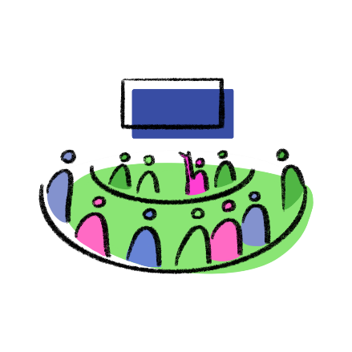
Formate und Methoden
Podcast
Vortrags-werkstatt
Fall-besprech-ung
Microkurs
Hospita-tion
Projekt
Referat
Notes:
Mit «Schulen für alle» entwickeln wir auch die Formate und Methoden weiter.
Wir möchten weg kommen vom klassischen Kursformat und vermehrt mit vielfältigen Methoden arbeiten und auch digitale Möglichkeiten nutzen.
Mit digitalen Möglichkeiten kann ein Wissensaufbau orts- und zeitunabhängig erfolgen. Ein aufgezeichnetes Inputreferat kann eine Lehrperson z. B. für sich schauen.
Die Auseinandersetzung mit den Inhalten und den Transfer in den eigenen Schulalltag erfolgt im Team, in Diskussionen, Bearbeitung von Fragestellungen, Fallbesprechungen, Zukunftskonferenzen, World Cafés etc.
Auch da ist das Ziel eine hohe Aktivität der Lernenden, d. h. der Lehr- und Fachpersonen, gleich wie wir es eingangs im kompetenzorientierten Unterricht gesehen haben.

Slide 38

Wie kann man sich einbringen …
Bausteinmitarbeit
Erweiterte Formate (in Konzeption)
Weitere Personengruppen wie z. B. Eltern, Kinder und Jugendliche miteinbeziehen
Weitere Schulleitende, Lehrpersonen, Fachpersonen einbeziehen, Verbände, andere MultiplikatorInnen
Online, Vernehmlassungen, Ergebniskonferenzen, Feedbackrunden, Netzwerk Luzerner Schulen, …

Slide 39
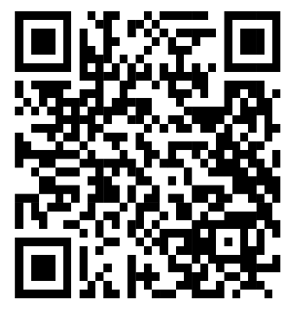
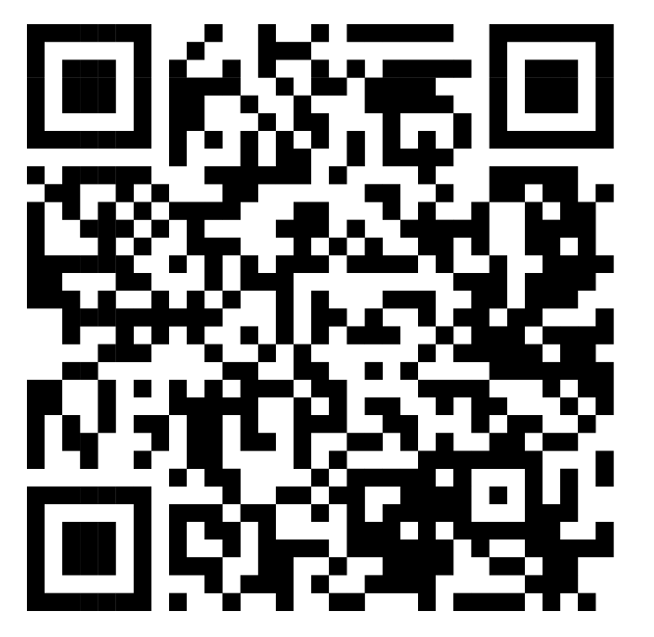

Wo kann man sich informieren?
Webseite Dienststelle Volksschulbildung Kanton Luzern
Newsletter Dienststelle
Volksschulbildung Kanton Luzern

Slide 40

Notes:
Schulen für alle, zusammen wachsen, Menschen stärken.

Slide 41
Bildungs- und Kulturdepartement
Dienststelle Volksschulbildung
Kellerstrasse 10
6000 Luzern
volksschulbildung.lu.ch/Schulen_fuer_alle
Patrick Schmidt, Co-Projektleiter «Schulen für alle»
Katja Weber, Co-Projektleiterin «Schulen für alle»
Illustrationen: Nicole Gämperli

